Slide 1
有问有答
Notes:
本PPT模板部分元素使用了幻灯片母版制作。如果需要修改，点击-视图-幻灯片母版-修改；完成后关闭编辑母版即可。

Slide 2

如何实现与机器人相互交流呢？

Slide 3
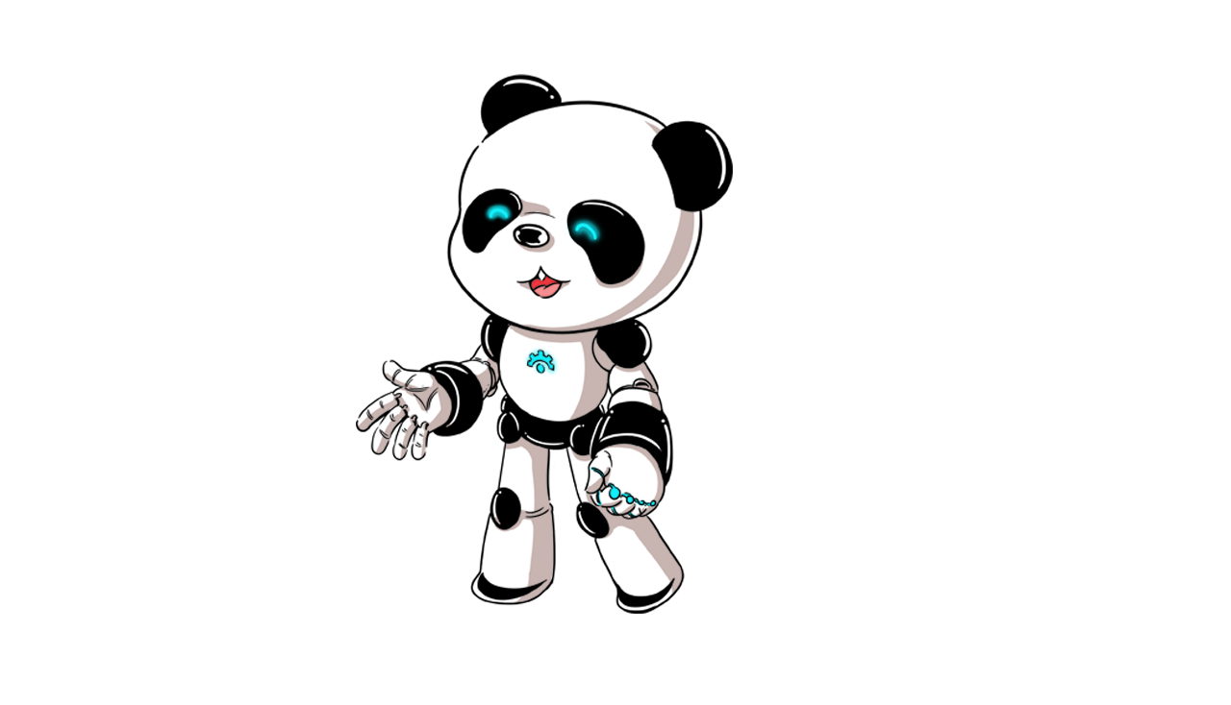
目 录
01
程序的编写
计算圆和球的面积
02
03
思维拓展

Slide 4
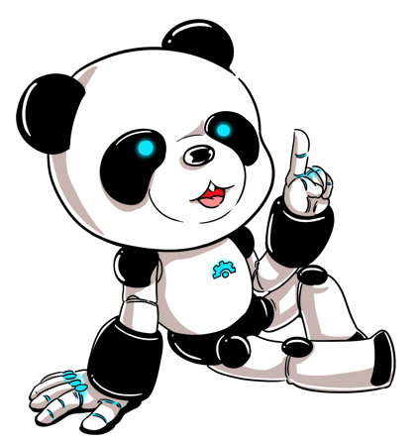
1. 程序的编写

Slide 5
1.1 程序编写基本方法
不管采用何种编程语言，实用化的程序都要有着共同的设计或运行模式，即输入数据、处理数据和输出数据，这种模式被称为IPO（ Input， Process， Output）
（1）输入过程
输入一般是程序的开始部分。程序设计时，根据需要处理的各种数据源，形成了多种输入方式，如键盘输入、文件输入、网络输入、用户操作界面输入、内部参数输入、甚至随机输入等。其中，利用Python内置函数input()读取键盘输入是最基本的方法。在用户操作界面输入接收鼠标的单击或选择操作进行数据输入也是常用方法，批量的数据输入往往利用文件或网络数据包进行。复杂的程序中，模块之间可以通过参数传递来交换数据。

Slide 6
1.1 程序编写基本方法
（2）输出过程
输出是程序显示运算结果的方式。程序的输出方式包括屏幕显示、文件保存、网络输出以及程序模块之间的参数输出等
（3）处理过程
所谓的处理就是对各种输入数据进行计算，产生输出结果的过程。解决复杂一点的计算问题，需要设计算法。特殊一点的程序可能没有输入或输出，比如延时程序，但是处理过程都是有的。处理过程是程序设计的核心问题，也是提高编程能力的重点。

Slide 7
1.2 计算问题的描述
IPO程序设计过程并没有完成代码的编写，而是试图把需要解决的实际问题描述清楚，具体就是将一个实际问题从输入、处理、输出这3方面以接近自然语言的方式进行描述。
以求三角形面积的计算任务为例，其IPO描述如下：
输入：边长lenth和高hight
处理：三角形面积S=*lenth*hight/2
输出：三角形面积S
可见， IPO是程序设计的一种基本方法，也是描述计算问题的一种有效方法。

Slide 8
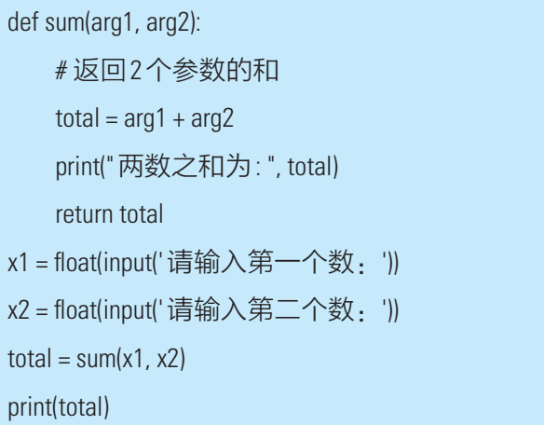
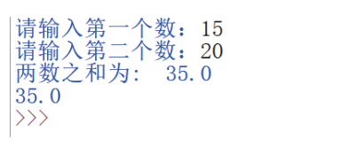
1.2 计算问题的描述
编程练习：根据输入求和。
程序运行结果
参考程序代码

Slide 9
1.3 Python模块
模块（ Module）是包含某方面功能的所有相关函数和变量的程序集，供其他程序引用。模块被引用后，可以使用该模块中的所有函数。模块能定义函数、类和变量，模块里也能包含可执行的代码。把相关的代码分配到一个模块里能让程序代码更好用，更易懂。
Python模块是以Python程序文件的形式封装，其后缀名是.py，包含了内部的Python对象定义和对外的函数或方法的调用接口。Python的标准库就是按照功能主题划分，由一系列模块组成，如time、 math等。

Slide 10


1.3 Python模块
（1）模块的引用
在Python中，使用关键字import引用模块。引用某个模块的语法一般如：
import语句也运行同时引用多个模块，这时模块名之间用逗号分隔。例如，编程时
如果需要使用time模块的功能，就要在程序最开始的地方使用import time语句。同时引用time、 math模块就使用import time, math语句

Slide 11
1.3 Python模块
（1）模块的引用
当Python解释器遇到import语句，就会在当前路径下搜索对应的模块程序文件，如果当前路径下没有找到该文件就会去环境变量里指定的路径下搜索。找到该模块程序文件后就执行导入操作。因此，如果需要导入模块，一定要把import命令放在程序的最前面。

Slide 12

1.3 Python模块
（2）模块功能的使用
在Python程序的开头，使用import语句引用模块后，在程序体中需要调用该模块的功能时，必须按照如下的方式进行调用。
比如，要引用模块math，就要在程序最开始的地方用import math来引入。在调用math模块中的函数或参数时，按模块名.函数名的形式使用。

Slide 13
1.3 Python模块
（3）模块的部分引用
一般，模块往往针对某方面的功能进行设计，里面封装的函数及参数的量比较多。具体应用时，往往只需要使用模块的部分功能，在Python编程时，可以使from…import语句来引入模块的部分功能函数。from…import语句允许从模块中导入指定的部分到当前命名空间中，具体语法如下：

Slide 14



1.3 Python模块
（3）模块的部分引用
例如，要导入模块fib中的 fibonacci函数，可以使用如下语句：
这个声明不会把整个fib模块导入到当前的命名空间中，它只会将fib里的fi bonacci函数单个引入到执行这个声明的模块的全局符号表。
from…import语句还有一种用法，就是
该语句把一个模块的所有内容全都导入到当前的命名空间中。这一方法与"import 模块名"语句效果是一样的。
如果想一次性引入math模块中的所有功能，可以使用语句如：

Slide 15

1.4 Time 模块
Python中，与时间处理相关的模块有：c 、datetime和calendar。在程序设计中，往往需要计算时间，比如设计延时过程等。在调试及优化程序过程中，时间模块也很有用。比如，利用时间戳方法，来判断算法或程序段的耗时情况，作为优化程序的依据

Slide 16
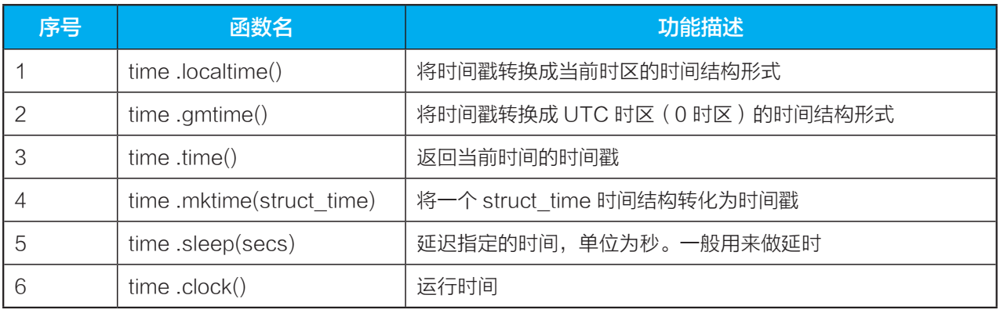
1.4 Time 模块
time模块的主要函数
需要注意的是， time .clock()在不同的操作系统上运行结果的含义不同。Windows上，第一次调用返回的是进程实际运行的时间，而第二次之后的调用返回的是自第一次调用以后到当前调用的运行时间。

Slide 17
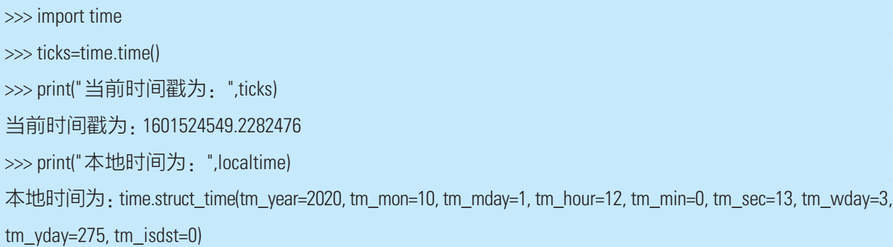
1.4 Time 模块
编程练习：在Python交互式环境下针对time模块进行简单的编程实践。
取当前时间的时间戳以及将时间戳转换成当前时区的时间格式的Python语句及执行情况示例如下：

Slide 18

1.5 Math 模块
Python数学模块math中提高了大量与数学计算有关的函数和数学常数，包括初等数论计算函数，包括三角函数、对数函数、指数函数，还包括一些数学单位之间的转换函数，在数学计算中非常实用。

Slide 19
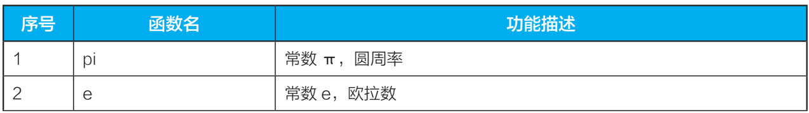
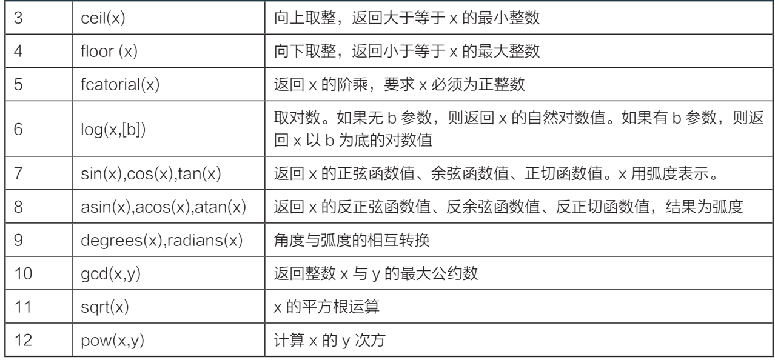
1.5 Math 模块
math模块的主要函数及常数的用法说明

Slide 20

1.5 Math 模块
需要注意的是， math.sqrt(x)函数等价于x**0.5计算，但不能对负数求平方根，编程时要对输入的x值加以检查。 pow(x,y)函数可以作为Python内置函数来直接调用，内置函数的方法会把参数作为整型，而math模块则会把参数转换为float类型进行计算。

Slide 21
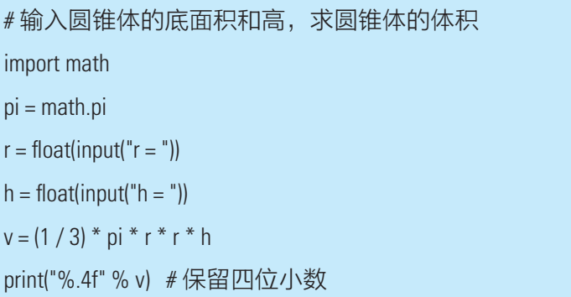
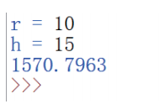
1.5 Math 模块
编程练习1：求圆锥体体积
参考程序代码
程序运行结果

Slide 22

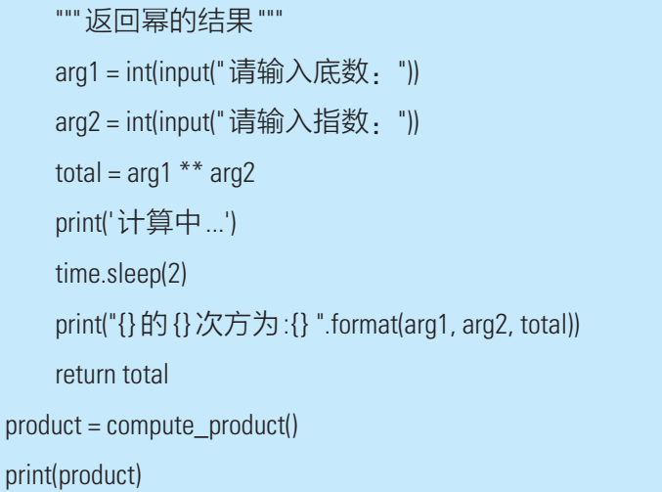
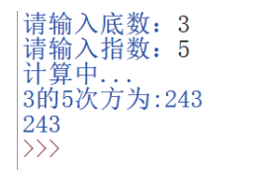
1.5 Math 模块
编程练习2：根据输入求幂指数。
程序运行结果
参考程序代码

Slide 23
2. 计算圆和球的面积

Slide 24
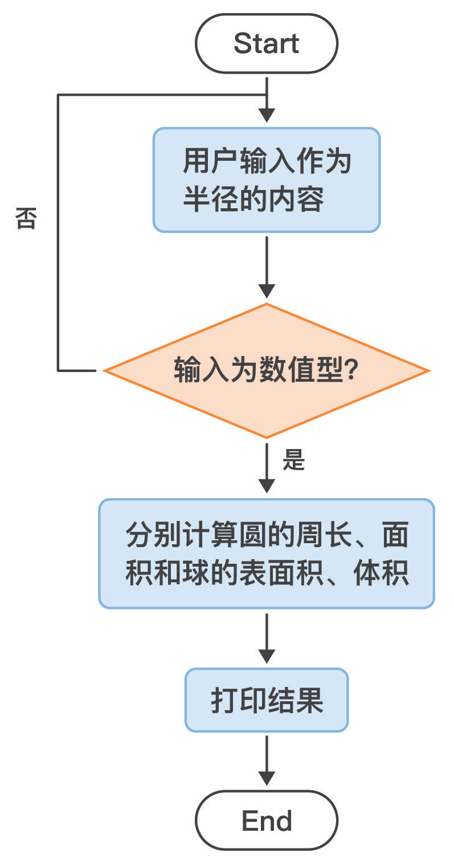
2 计算圆和球的面积
任务描述
程序流程图
设计一个程序，能够根据输入的一个数值，计算出以这个数值为半径的圆的周长、面积，以及以这个数值为半径的球的表面积、体积。当输入不是数值时，要求重新输入。

Slide 25
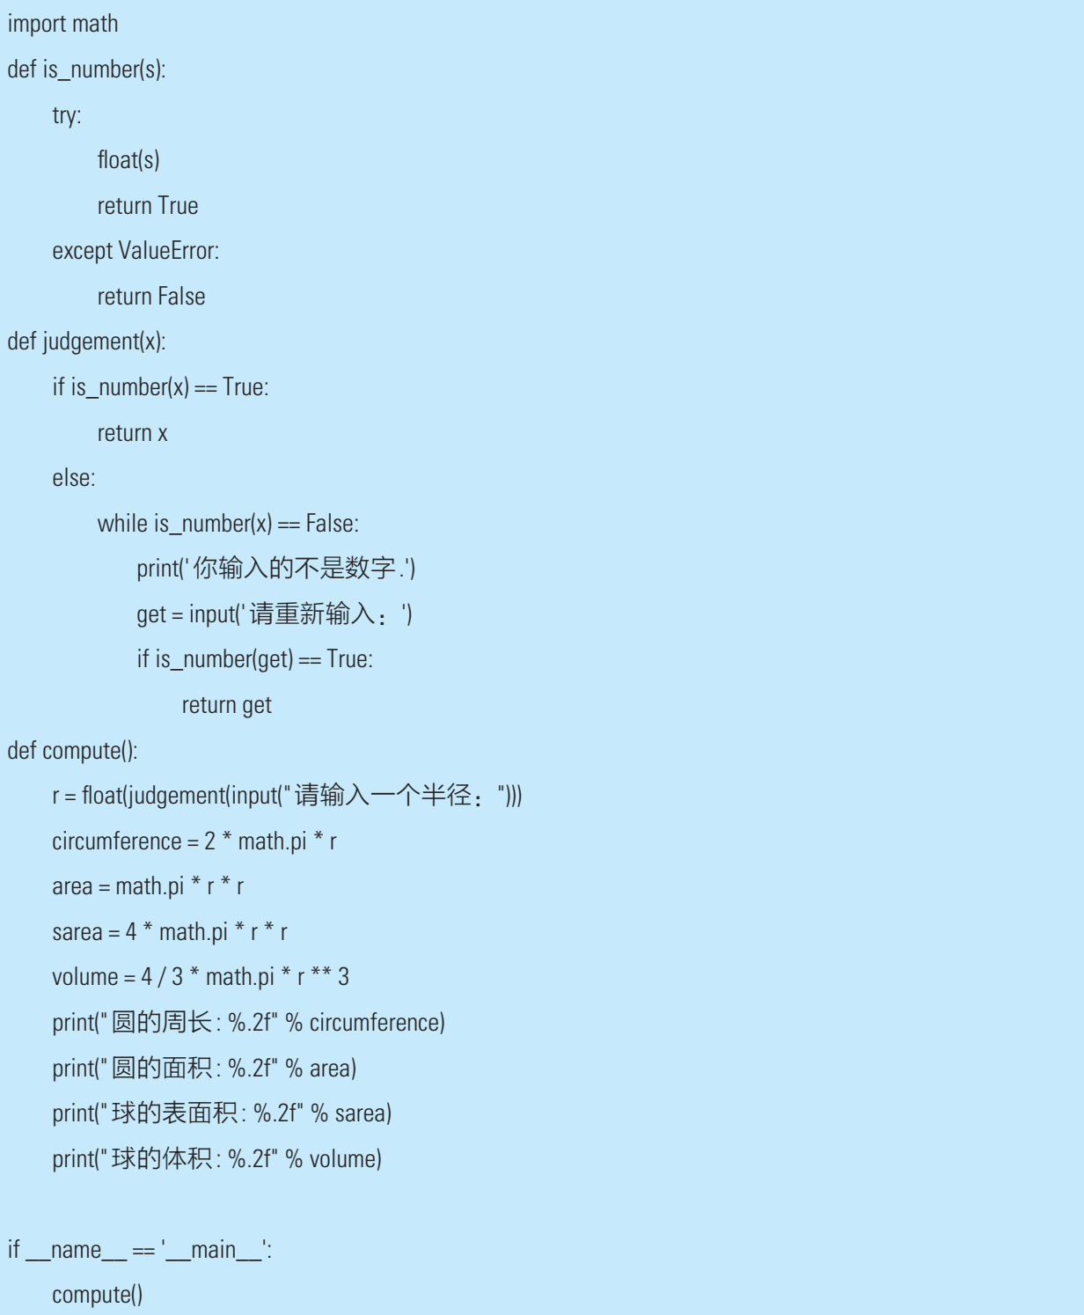
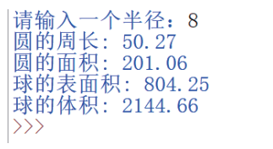
2 计算圆和球的面积
运行结果
参考代码

Slide 26
3. 思维拓展

Slide 27
3.1 程序调试
编写程序时，往往不能一次全部正确。出现编程错误时，要善于利用程序调试技巧去快速排出错误。在编程圈里，程序错误俗称bug，它与程序规模成正比。即使经验丰富的资深程序员也时常出现bug，时常为排出bug而操心。找到并排出程序错误的过程称为调试，也俗称Debug。 Debug过程非常重要，除了需要编程者的经验外，借助专业工具和编程技巧有利于快速定位到问题代码。

Slide 28
3.1 程序调试
Python是解释型语音，调试程序有不便之处。利用print()函数不断输出待观察变量或表达式的值，有利于快速定位和发现错误代码。在交互式编程环境或IDLE编程工具中，没有专门的Debug工具，多使用print()函数监控变量值得变化。在部分专业的Python编程工具中，提供了强大的Debug工具，比如单步、设置断点、连续运行到断点等功能，大大方便了程序调试。

Slide 29
3.2 空值比较时的编程建议
PEP8编程规范中，总结了许多编程经验供初学者学习。编程时，可能会遇到与空值进行比较的情况， PEP8给出了如下建议供学习者借鉴。
（1）当遇到与像None这样的单例对象进行比较的时候，应该始终用 is 或 is not，永远不要用等号运算符。
（2）在写if x语句的时候，如果需要与None值进行比较，应该尽量使用if x is notNone这样的语句。
（3）应该使用 is not 运算符，而不是 not … is 。虽然这两种表达式在功能上完全相同，但前者更易于阅读，容易理解，所以要优先考虑。

Slide 30
3.2 空值比较时的编程建议
推荐的良好编程习惯是：
if foo is not None
不推荐的编程习惯是：
if not foo is None:

Slide 31

小结
程序的编写
程序编写基本方法、计算问题描述、Python模块、Math 模块和Time模块
计算圆和球的面积

Slide 32
课后作业
以第一天的能力值为基数，记为1.0。假设坚持持之以恒地学习，每天的能力值相比前一天会提高千分之一（ 0.1%）。反之，如果没有坚持学习，每天的能力值就会下降千分之一（ 0.1%）。请编写Python程序，计算一年365天下来，每天努力和每天懒散放任两种情况下，能力值会相差多少？

